Slide 1
Společné jednání ředitelů ZUŠ Karlovarského kraje (AZUŠ KK) a Krajské umělecké rady Karlovarského kraje
Nový Drahov 14. – 15. 11. 2024

Slide 2
Program jednání:
jednání ŘŠ ZUŠ Karlovarského kraje
poděkování za dosavadní spolupráci ZUŠ
představení posledních informací z AZUŠ ČR
Valná hromada AZUŠ – říjen/ Ostrava
spolupráce s NFMG (více viz. Irena Pohl Houkalová)
příprava Mladí ladí vol. II – ZUŠ Open Karlovarského kraje
příprava 27. Valné hromady – 8. – 10. 10. 2025 – LH Thermal
online termíny jednání 2. pol. 2024/2025

Slide 3
Jednání ŘŠ ZUŠ Karlovarského kraje v roce 2024
17. 1. 2024
10. 4. 2024
5. 6. 2024
19. 9. 2024
14. – 15. 11. 2024
zápisy z jednání k dispozici na webu
https://www.zushabartov.cz/asociace-zus-karlovarskeho-kraje/

Slide 4
Poděkování za dosavadní spolupráci ZUŠ
spolupráce KUR a ŘŠ – metodiků a odborníků na celkové koncepci Mladí ladí vol. I – 15. 6. 2024
spolupráce ŘŠ a KUR na reprezentativních projektech nad rámec kraje – ZUŠ Open, spolupráce s ČF,
spolupráce s ČR
spolupráce ŘŠ a KUR s tělesy – Karlovarský symfonický orchestr,
Západočeský symfonický orchestr Mariánské Lázně
sdílení zkušeností ŘŠ – legislativní změny, realizace Šablon, reflexe malých škol a velkých škol,
úskalí žáci – cizinci, podpora nadaných žáků,
sdílení odborných seminářů
sdílení fungujících projektů, zapojení škol v rámci kraje, realizace projektů „společnými silami“
– akordeony, kytary, sbory, LDO, TO … více ZUŠ na jedné akci …
Festival tvorby ZUŠ Karlovarského kraje – skvělá vizitka reprezentace všech oborů, zapojení všech ZUŠ

Slide 5
Představení posledních informací z AZUŠ ČR
nově zvolená Rada AZUŠ (2024 – 2029) – výkonná ředitelka, prezident
Revize RVP ZUV – A. Hájíček
EMU – Marek Korbélyi – informace
žádost MŠMT – spolupráce na tvorbě PF
jednání na ČŠI s ústředním inspektorem – vystoupení žáků ZUŠ na významných akcích ČŠI
NFMG – krajské akce k doplnění do konce listopadu, individuální akce měst a obcí –
k reprezentaci celého projektu

Slide 6
Valná hromada AZUŠ 2024 – říjen/ Ostrava
3 zásadní body jednání Valné hromady (aktivní participace Rady AZUŠ na revizi RVP ZUV, projeven nesouhlas s plánovanou změnou financování nepedagogických pracovníků prostřednictvím RUD, souhlas s prosazováním změny Nařízení vlády č. 75/2005 Sb. v platném znění oblast úpravy výpočtu přímé a nepřímé pedagogické povinnosti vedoucích zaměstnanců odloučených pracovišť u škol nad 70 jednotek ☺ )
Šablony
AI technologie
výstupy hostů – NPI, MŠMT, ÚUR, europoslankyně
27. valná hromada – Karlovarský kraj říjen 2025

Slide 7
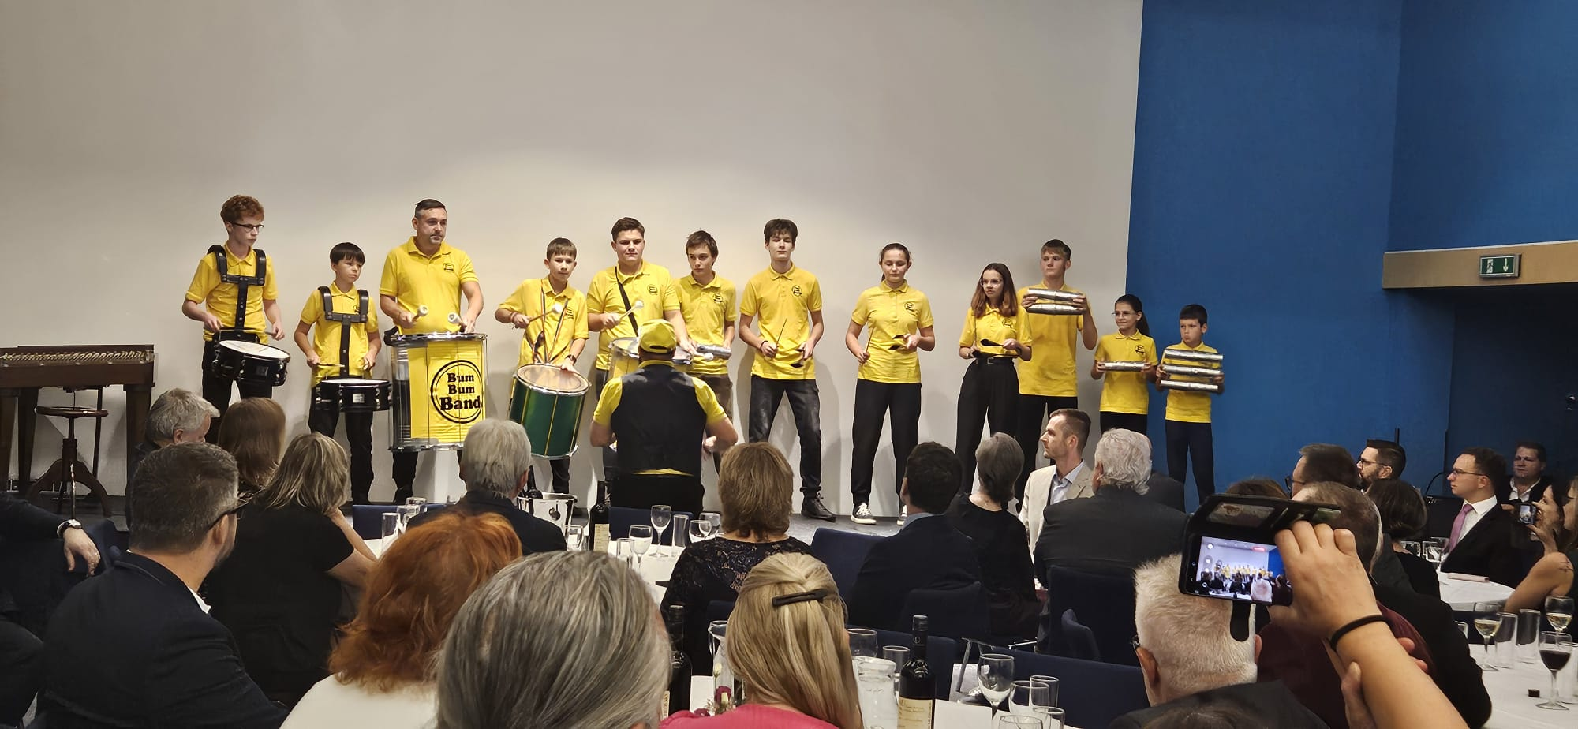
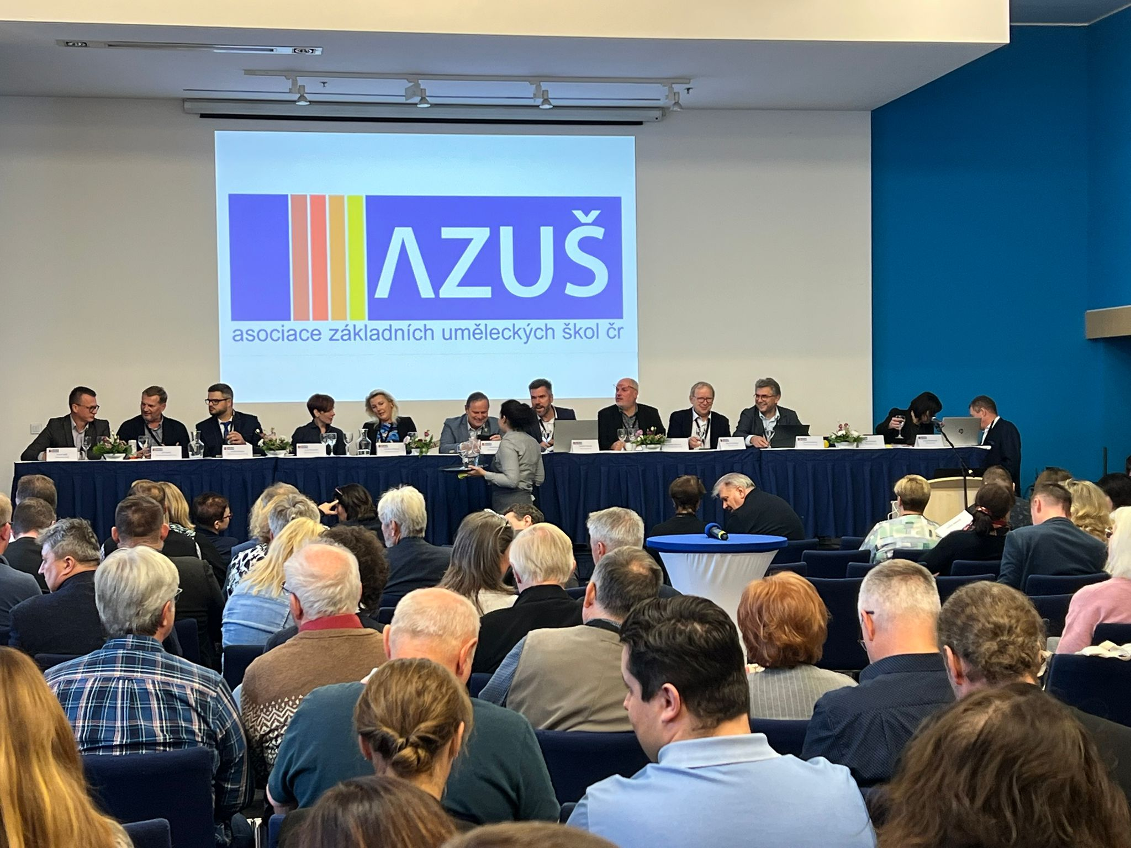
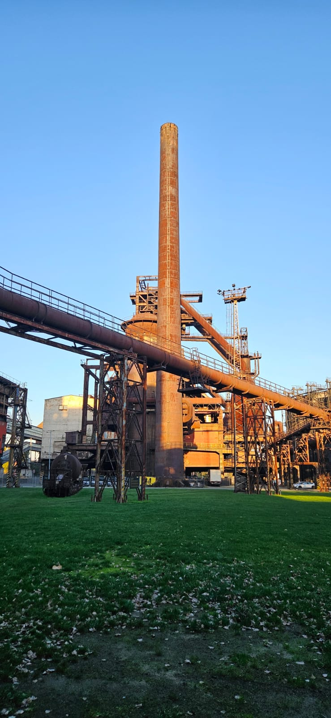
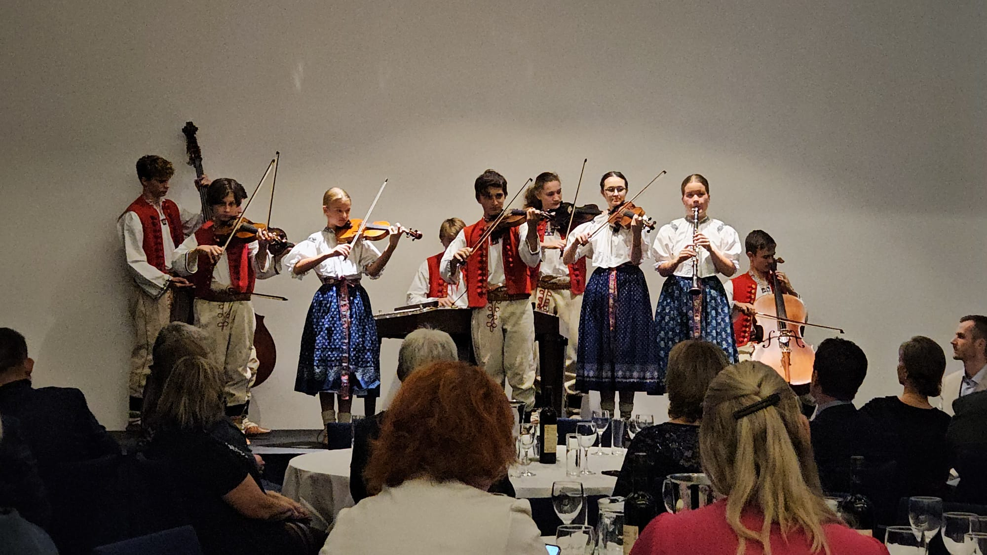
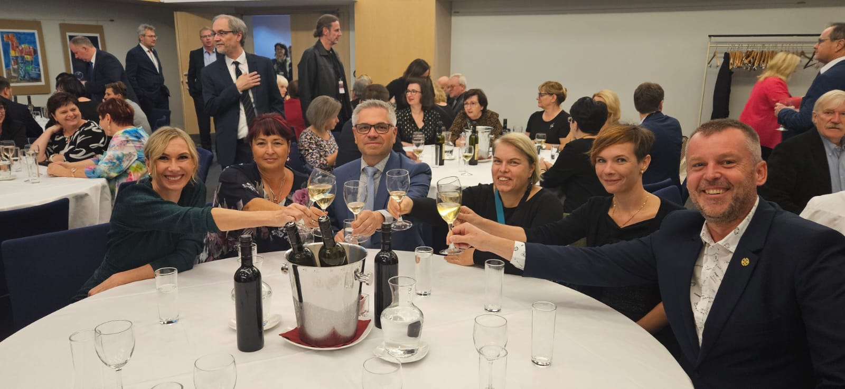
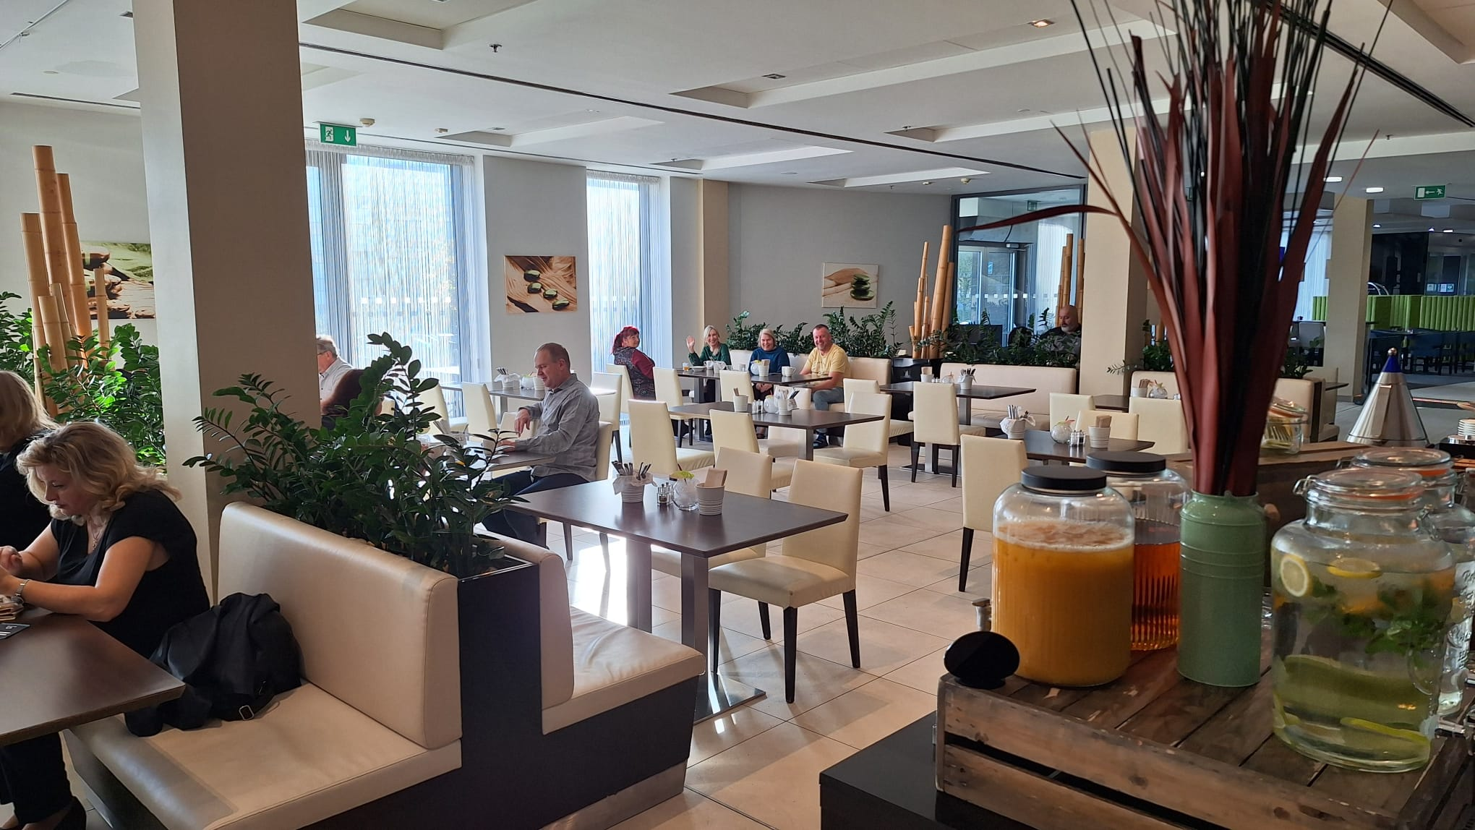
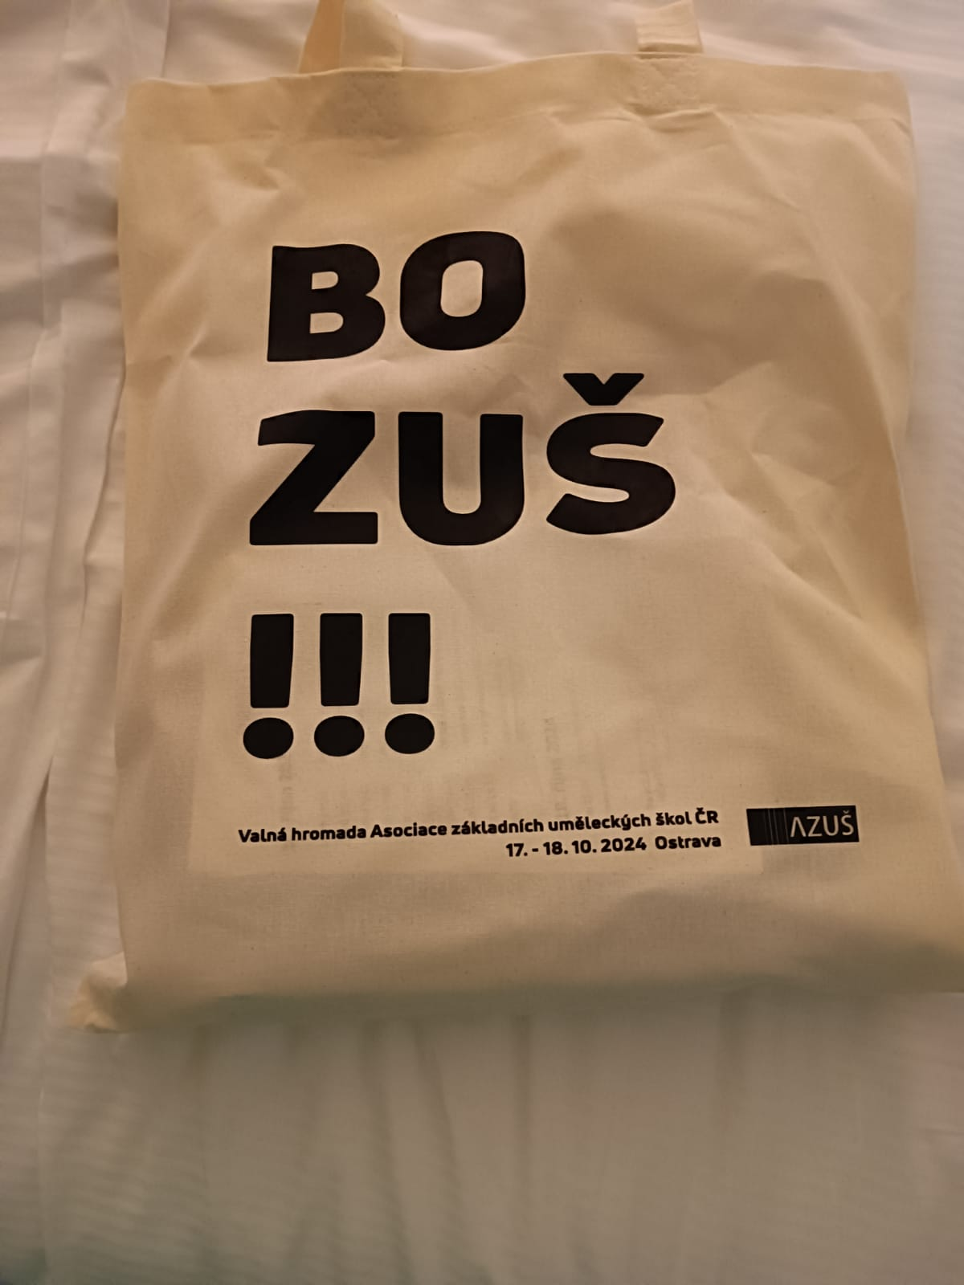
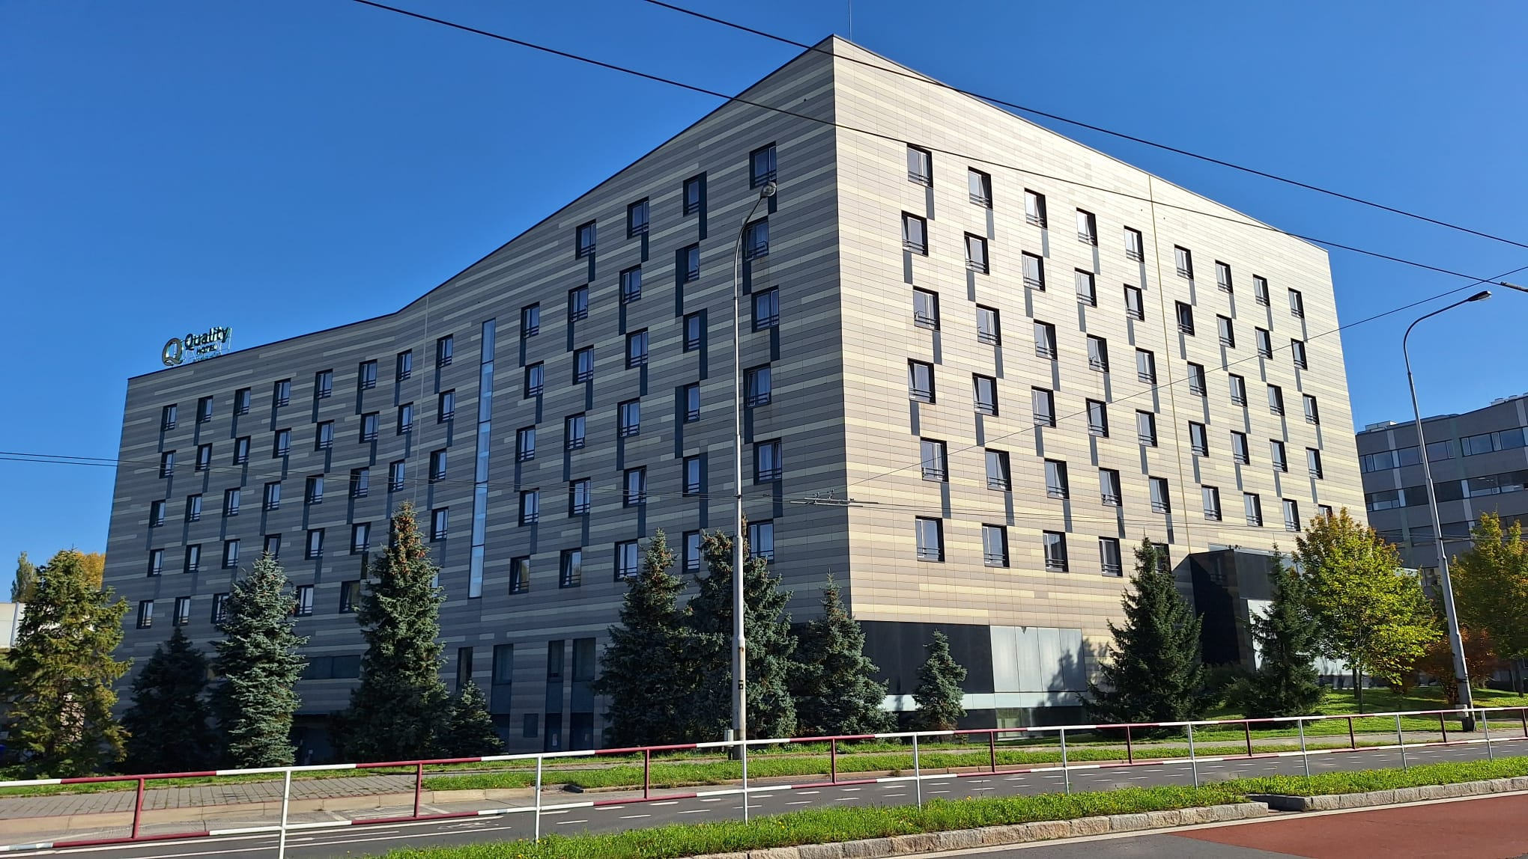

Slide 8
Spolupráce s NFMG (více viz. Irena Pohl Houkalová)
benefiční koncert 14. 5. 2025
pomoc postiženým školám povodněmi
další aktivity NFMG

Slide 9
příprava Mladí ladí vol. II – ZUŠ Open Karlovarského kraje 24. 5. 2025
prostory CL + pódium venku zajištěno, zvuk zajištěn
zapojení všech oborů – do konce listopadu Novotná vytvoří návrh harmonogramu
oslovena primátorka KV – souhlas a zaštítění autobusy, občerstvení, prostory u CL
žádost o záštitu hejtmanka KK – finance?
patron opět Z. Drda – vystoupení s ním – sbory, zpěv ?
moderátor Tereza Švecová
jaké projekty – vně, uvnitř, zapojení KSO + Big Band Šmeralka, orchestr Ostrov ???
výstava, LDO, TO – přesná dramaturgie celého dne ve finální podobě nejpozději do 15. 1. 2025

Slide 10
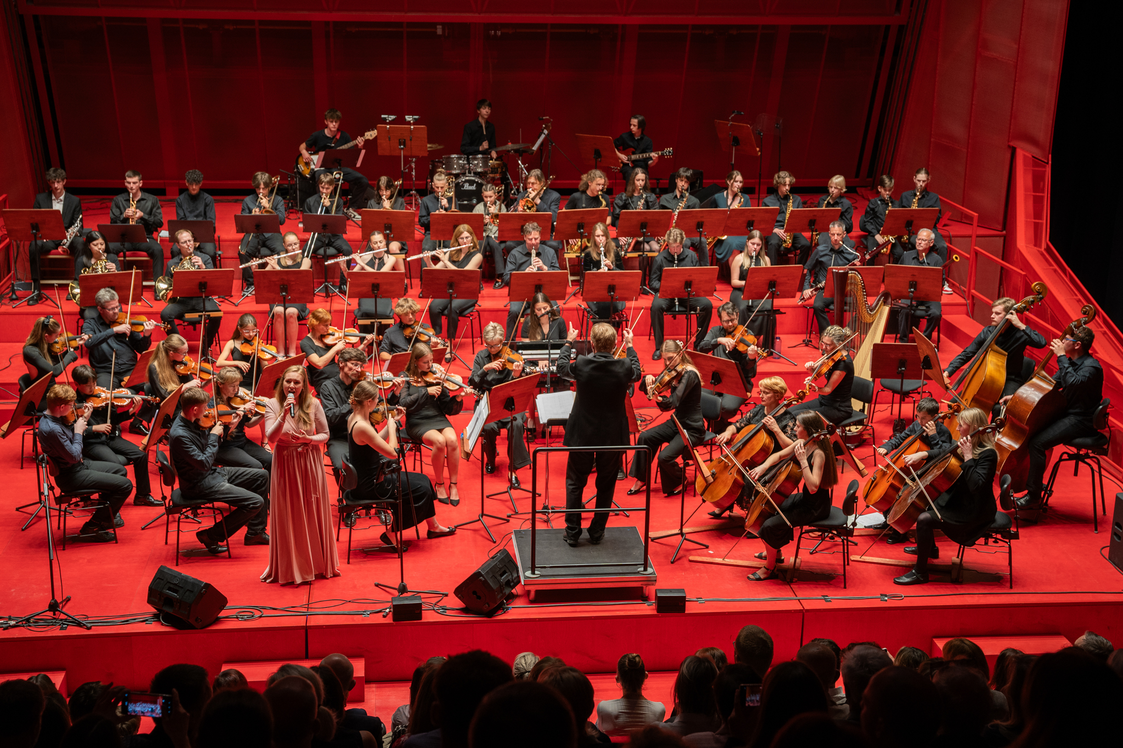
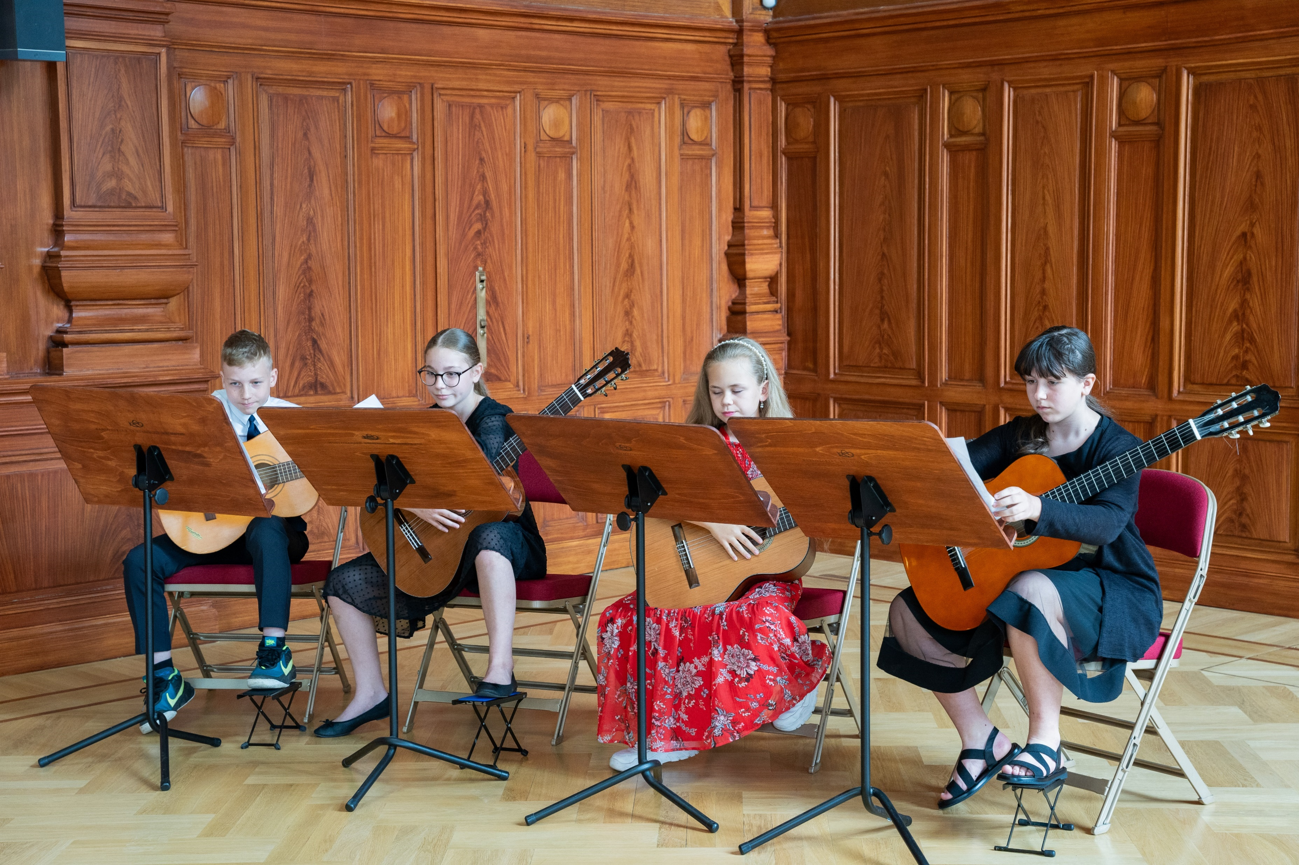
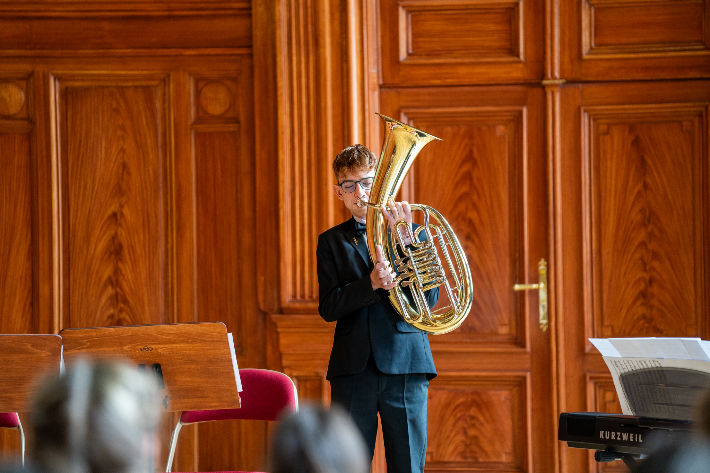
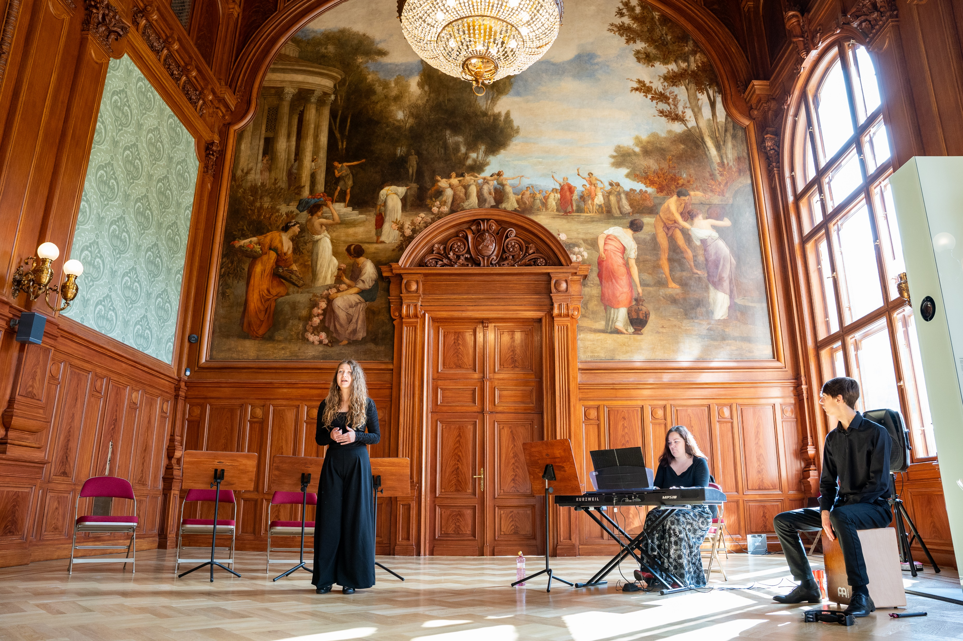
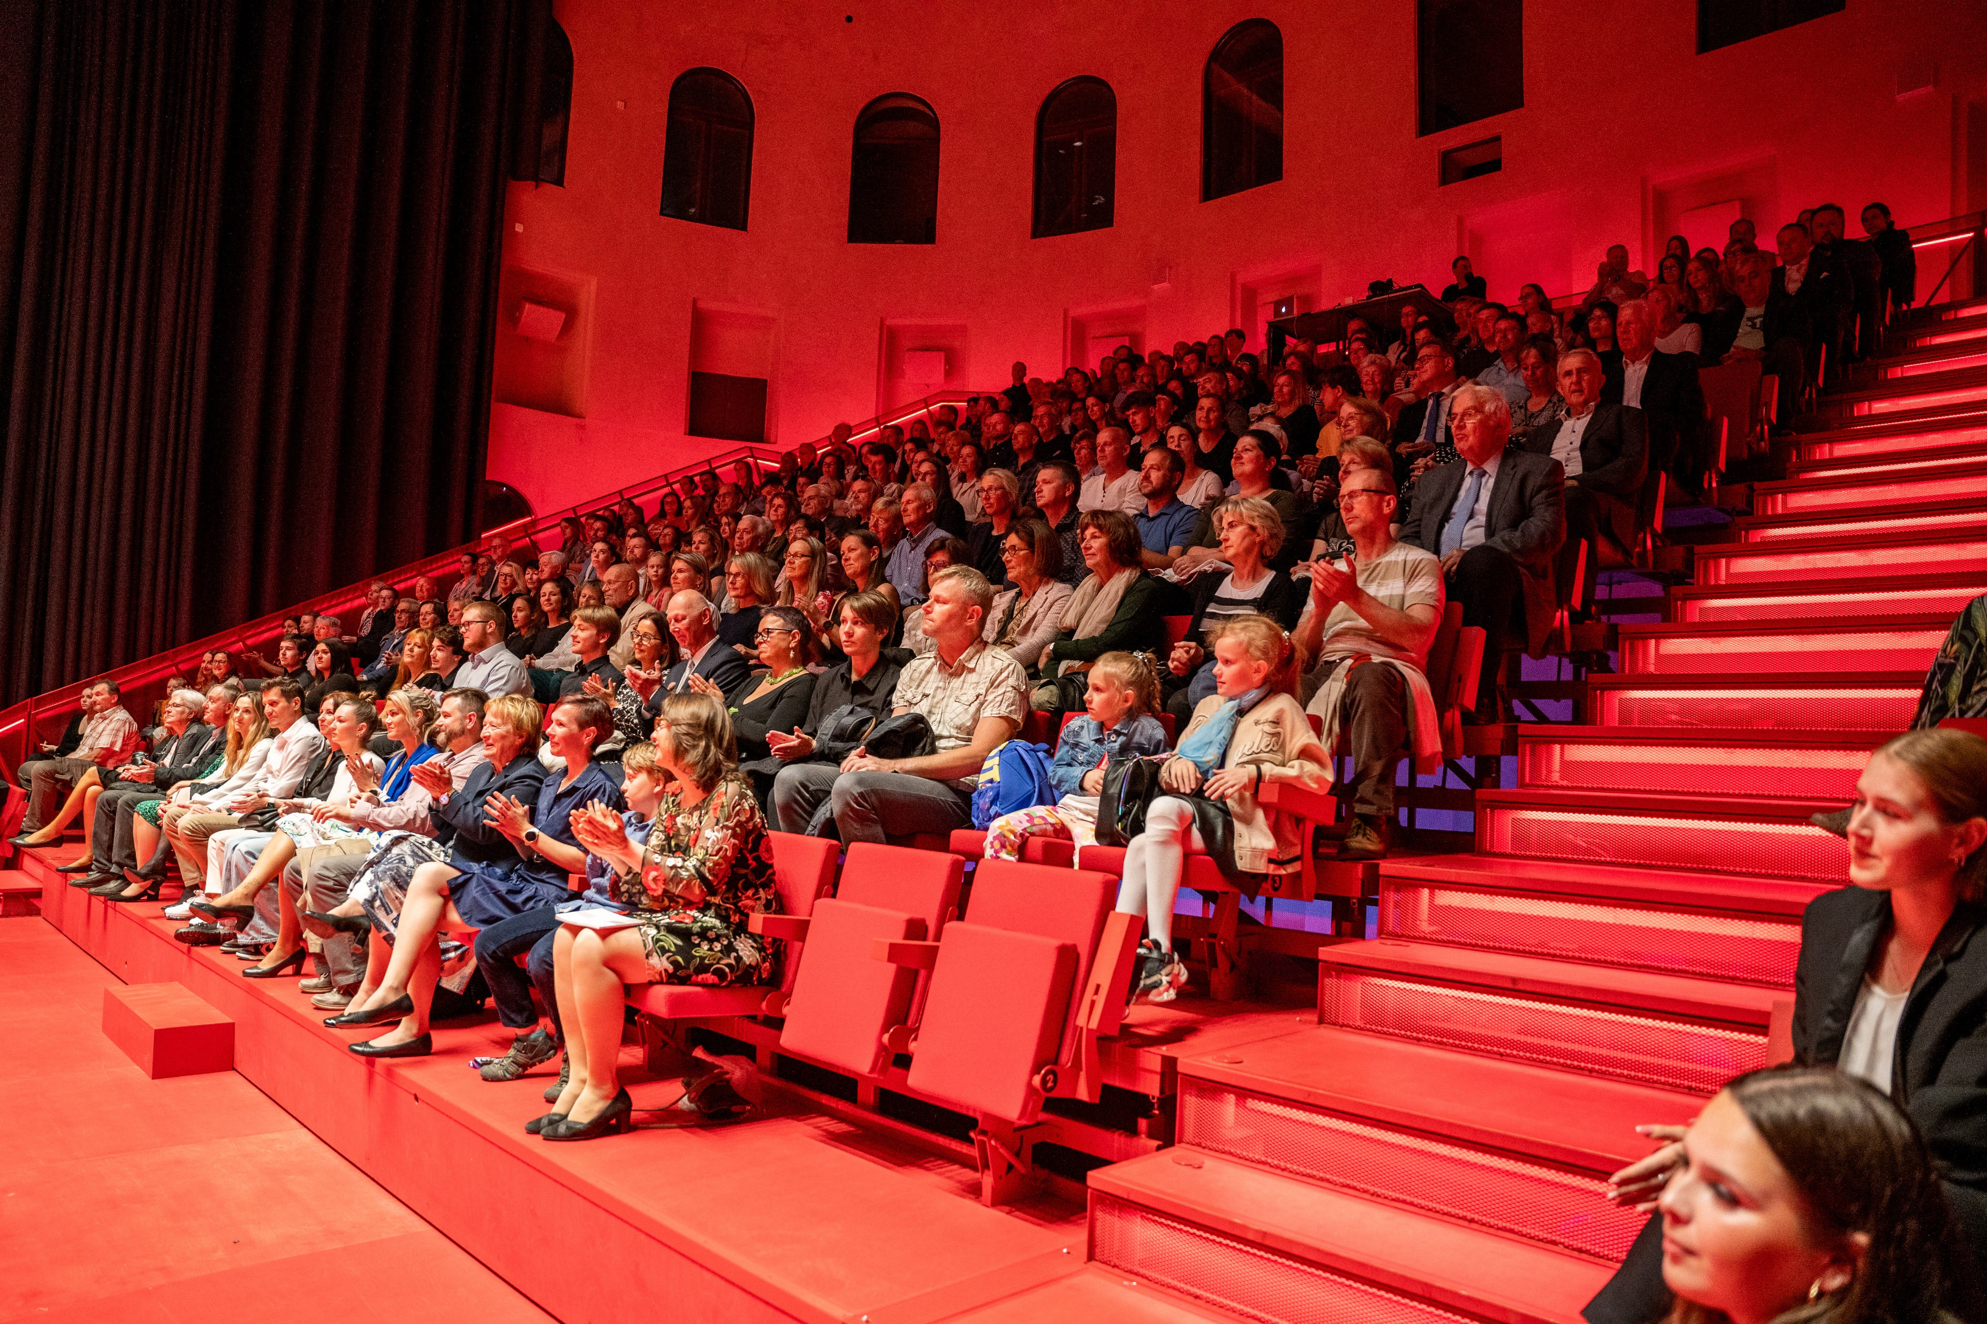

Slide 11
Příprava 27. Valné hromady 8. – 10. 10. 2025 – LH Thermal
Mgr. Anna Novotná – hlavní organizátor
Martin Hemza (ZUŠ Teplá), Bc. Alena Konečná (ZUŠ Kynšperk) – součinnost s hlavní organizací
PR – Mgr. et Bc. Ingrid Ahneová (ZUŠ A. Dvořáka)
reprezentace, dárky, sponzoring – Alexandra Müllerová (ZUŠ Kraslice), Jitka Kaprová (ZUŠ Chodov),
Jiří Kolář (ZUŠ Sokolov), Jaromír Marouš (ZUŠ Nová Role)
technické zázemí -
řešení prezence (6x) –
zapisovatel (1x) –
ověřovatelé zápisu (3x) –
sčitatelé hlasů (3x) -
zázemí –
kulturní program – 2 – 3 čísla
večerní program – kapela –

Slide 12
online termíny jednání 2. pol. 2024/2025
30. 1. 2025 10:00
25. 3. 2025 10:00
6. 5. 2025 10:00
17. 6. 2025 10:00

Slide 13
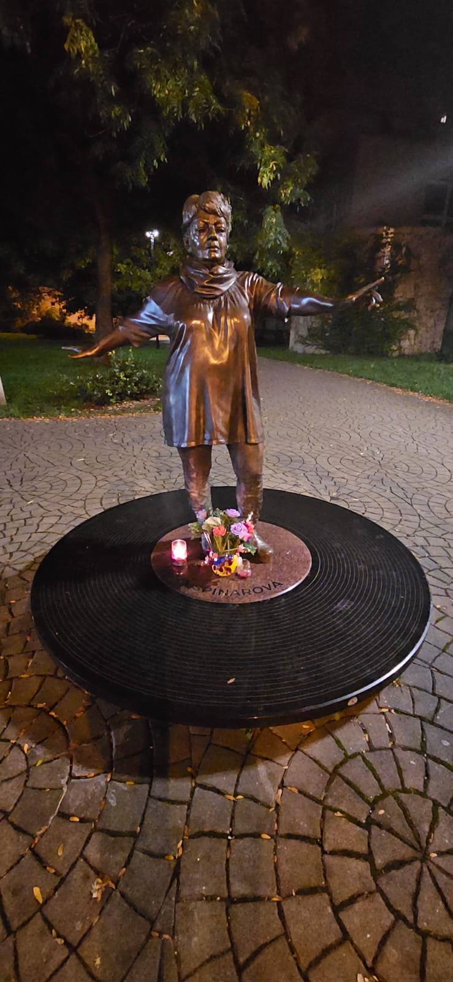
Těším se na další spolupráci v roce 2025 !!! Hlavně hodně sil, radosti, humoru a laskavosti ☺!
Upřímně a z celého srdce DĚKUJI !!!
Mgr. Anna Novotná

